Slide 1
Česko
Doc., Mgr. Michal Pink, Ph.D.
pink@fss.muni.cz

Slide 2
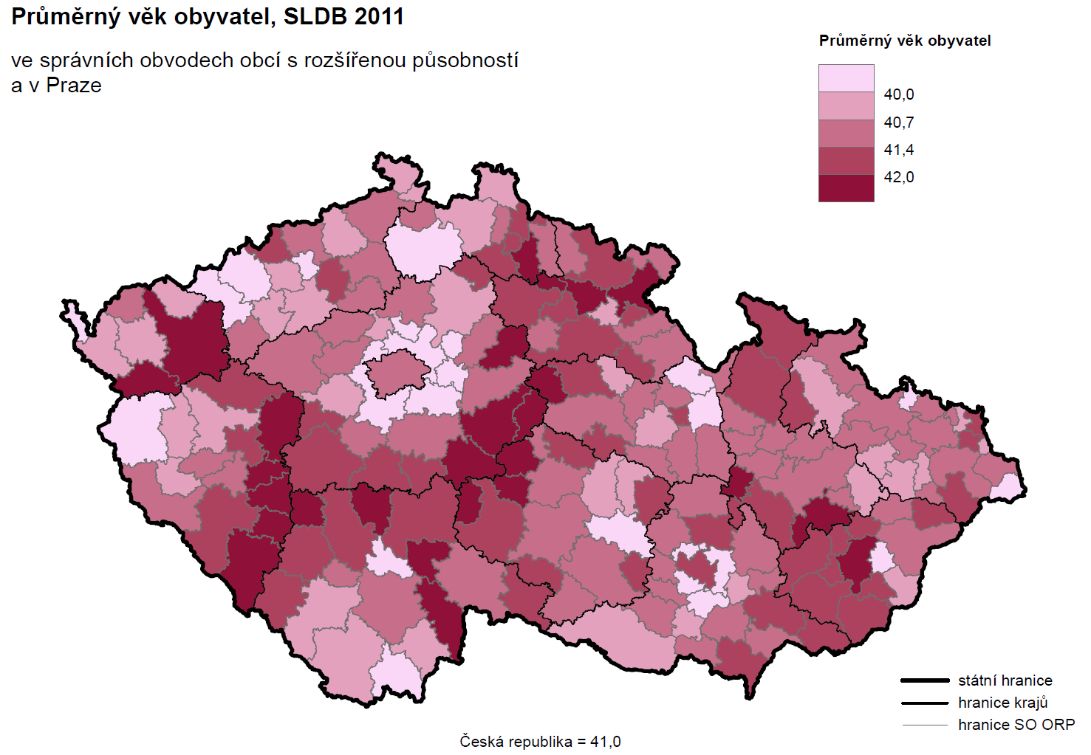

Slide 3
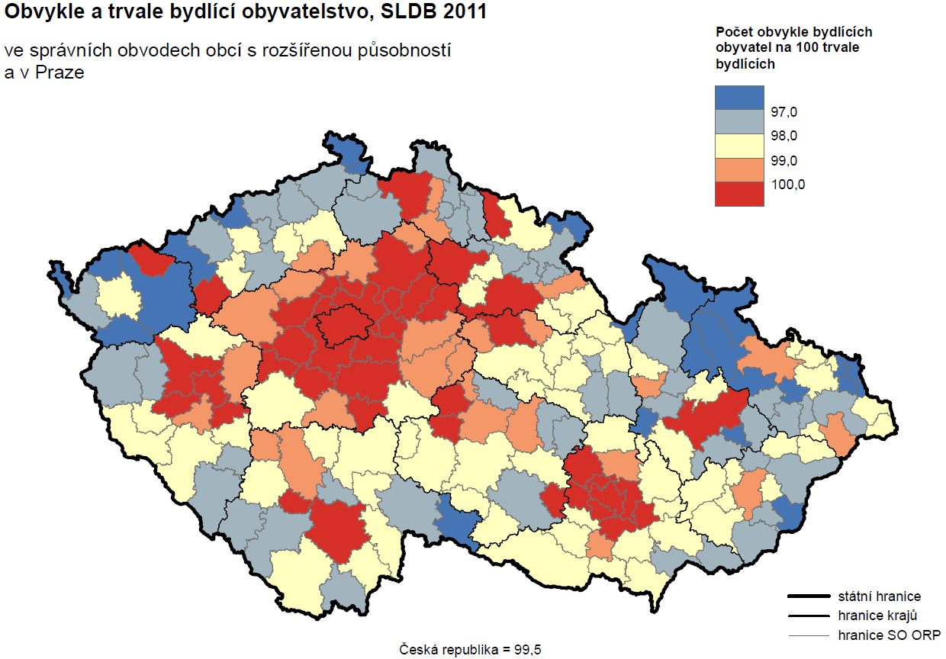

Slide 4
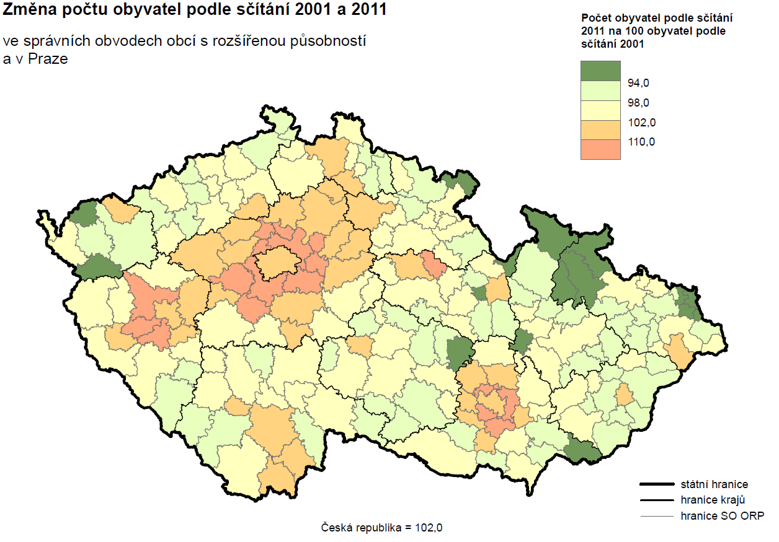

Slide 5
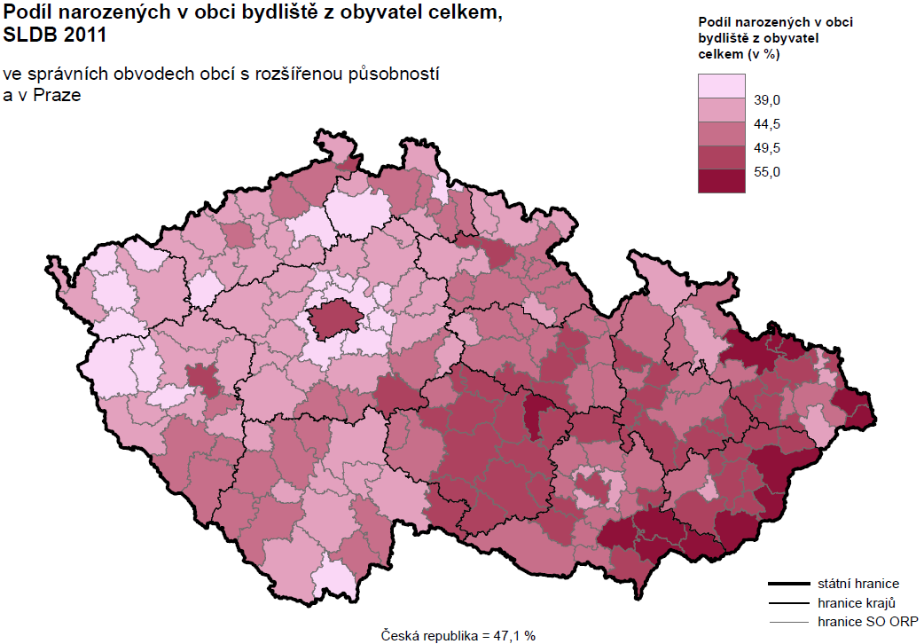

Slide 6
Centrum/Periferie
S. Rokkan, dále I. Wallerstein: centrum – perferie, dále „centrum/jádro - semiperiferie - periferie - marginální region,
Periferie se sice nachází v podřízené pozici vůči centru, je však na rozdíl od marginálního regionu integrována do systému, územní jednotka podřízená autoritě centra, např. kolonie v roce 1900
Centrum je privilegované místo v určitém teritoriu. Řídí, kontroluje, ale samo je závislé na zdrojích z periférie. (ekonomické, kulturní, vojensko-administrativní)
Semiperiférie, termín používaný od konce 70. let 20. století, mezi centrem a periferií, rozvinutější oblast než je periférie, ale nemá dostatek kvalit centra.
Periférie je Marginální regiony představují další stupeň perifernosti - Portoriko?, ekonomicky izolovány (nacházejí se mimo systém), jsou vyloučeny z politických, sociálních a ekonomických rozhodovacích procesů.

Slide 7
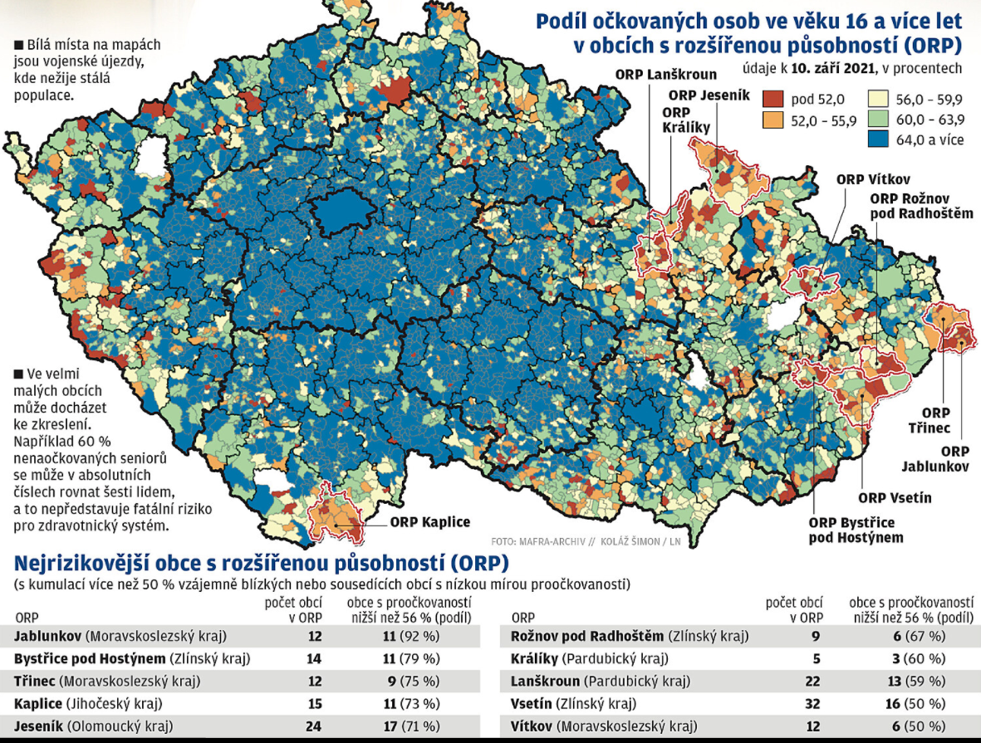
Centrum/ Periferie

Slide 8
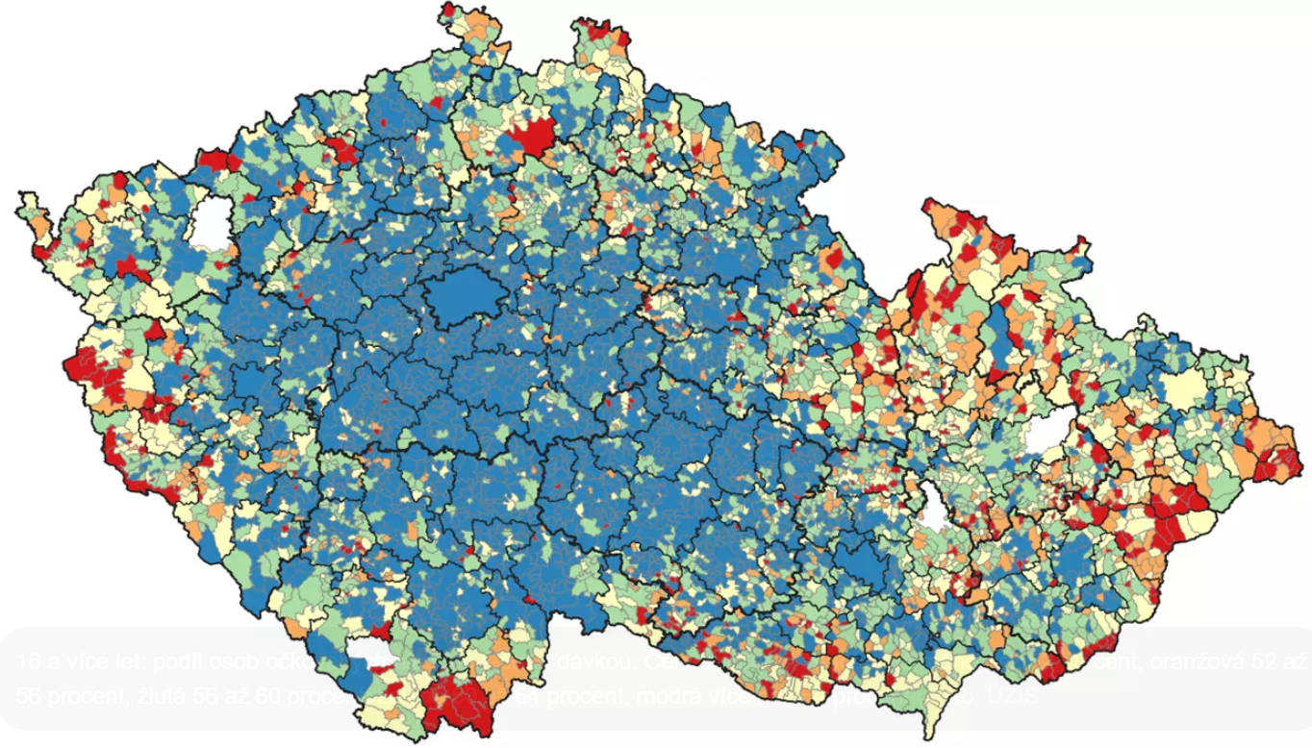
Centrum/Periferie

Slide 9
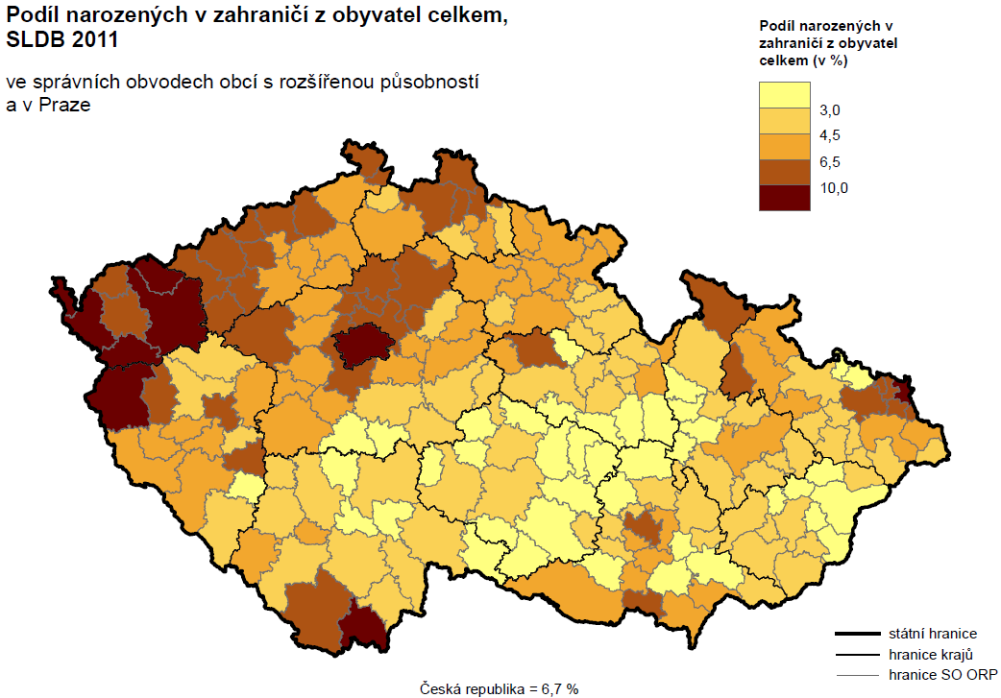

Slide 10
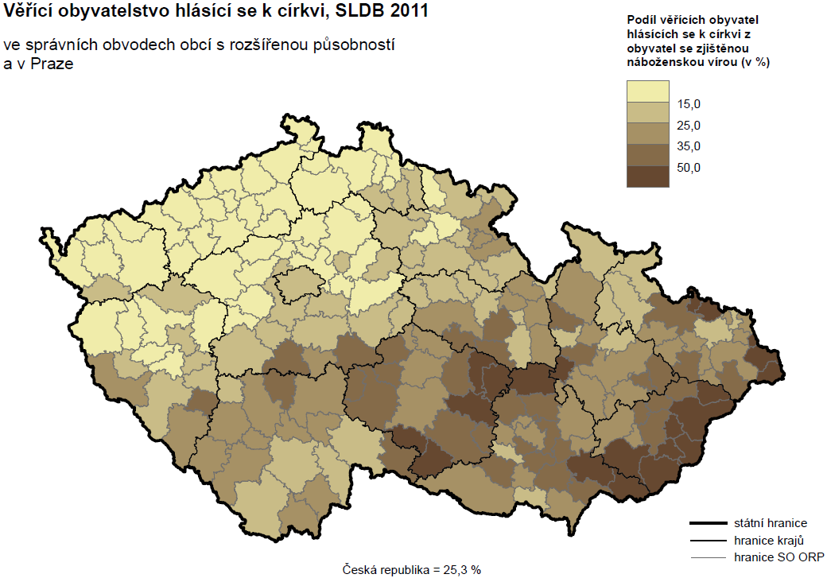

Slide 11
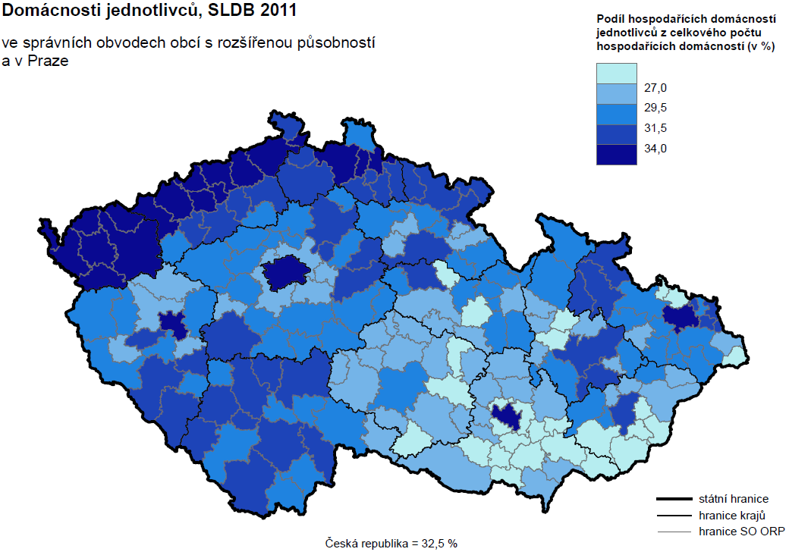

Slide 12
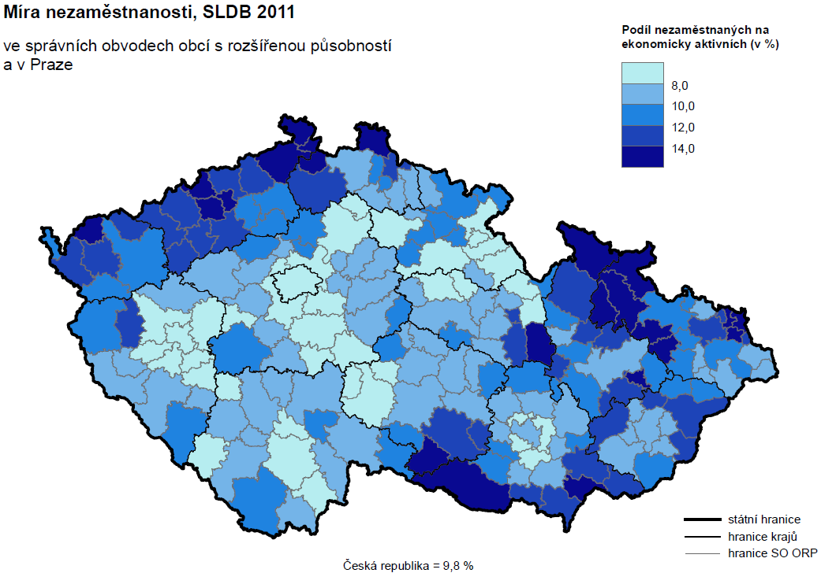

Slide 13
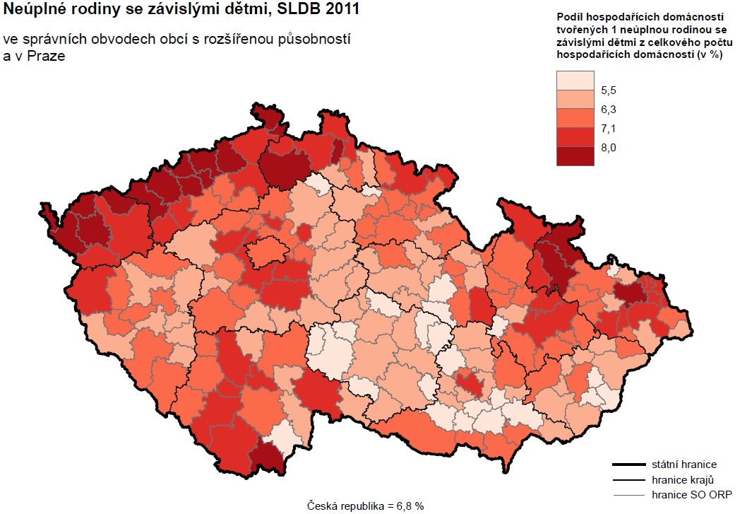

Slide 14
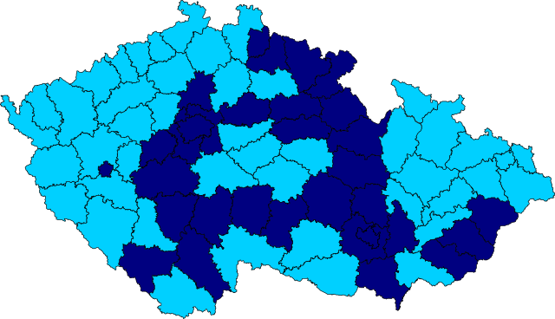
2021 – vítěz na úrovni okresu

Slide 15
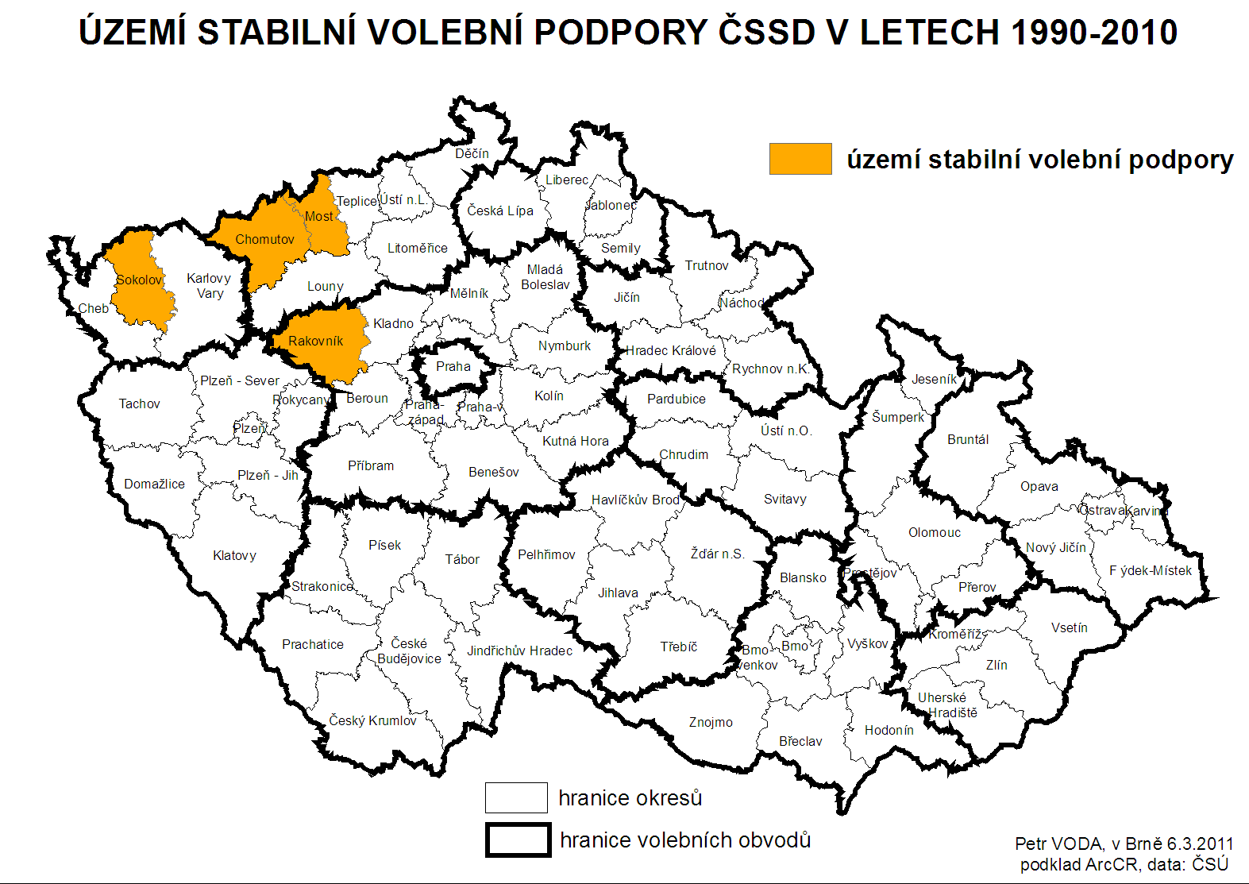

Slide 16
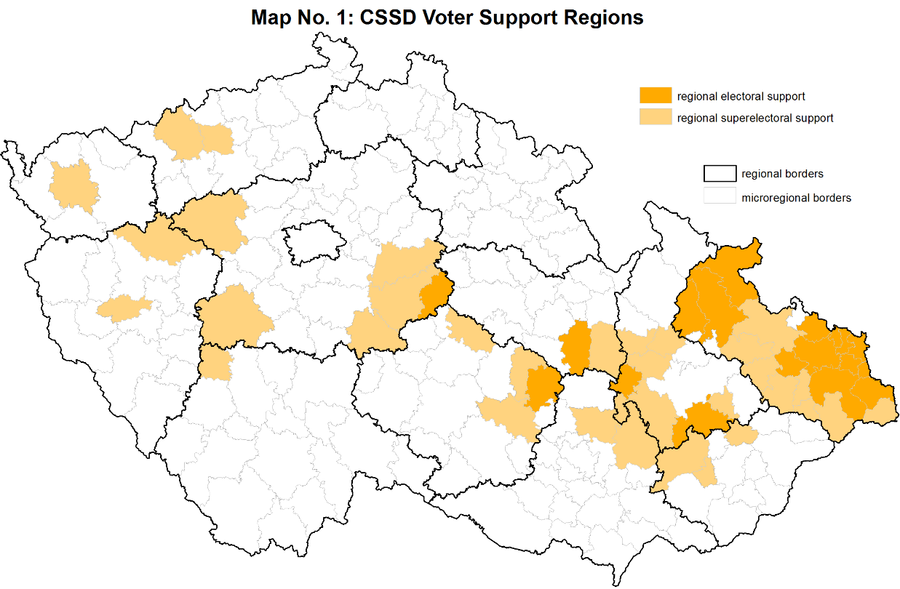

Slide 17
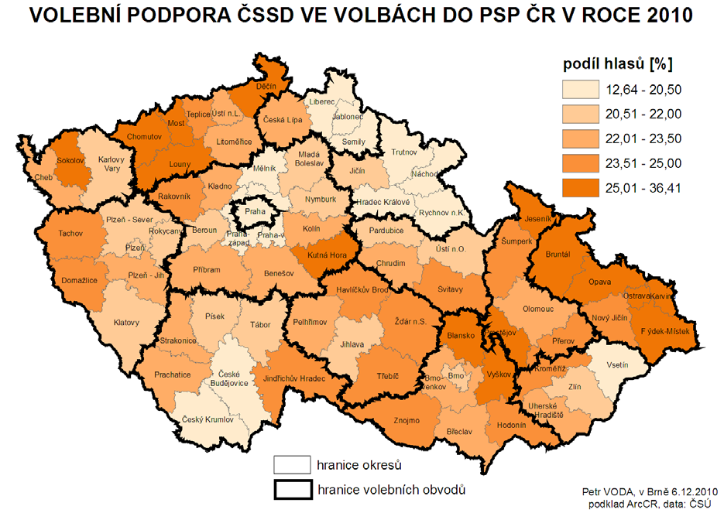

Slide 18
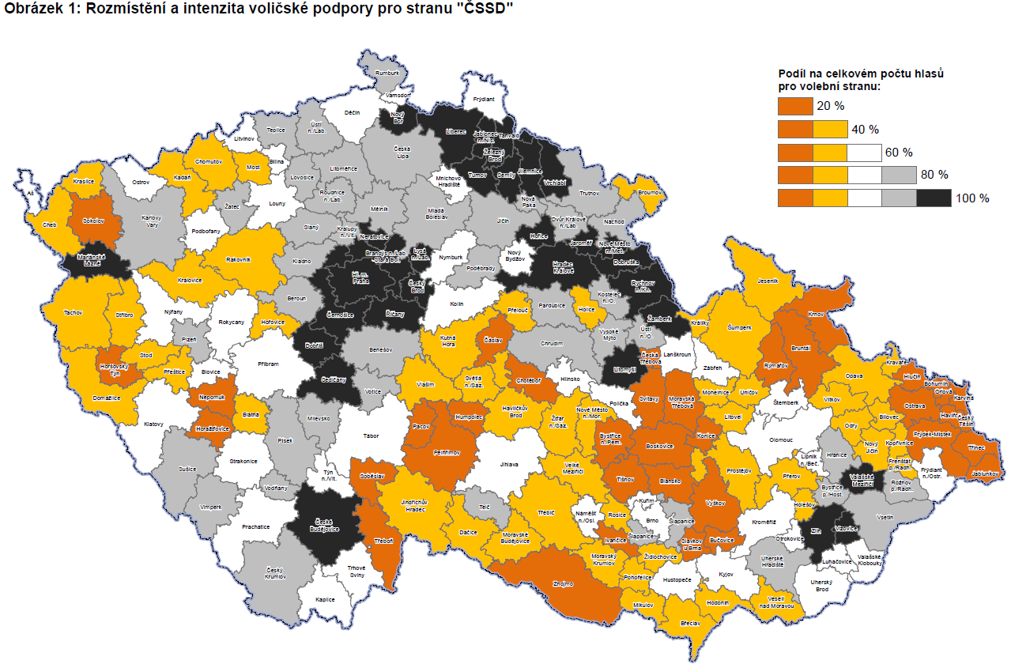

Slide 19
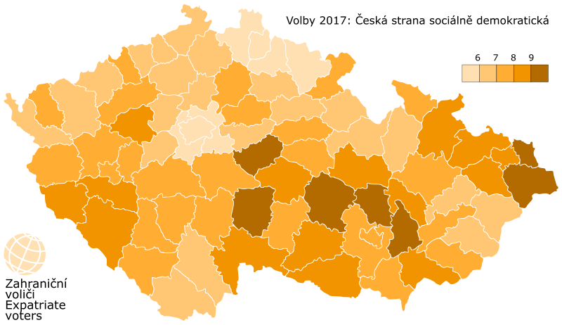

Slide 20
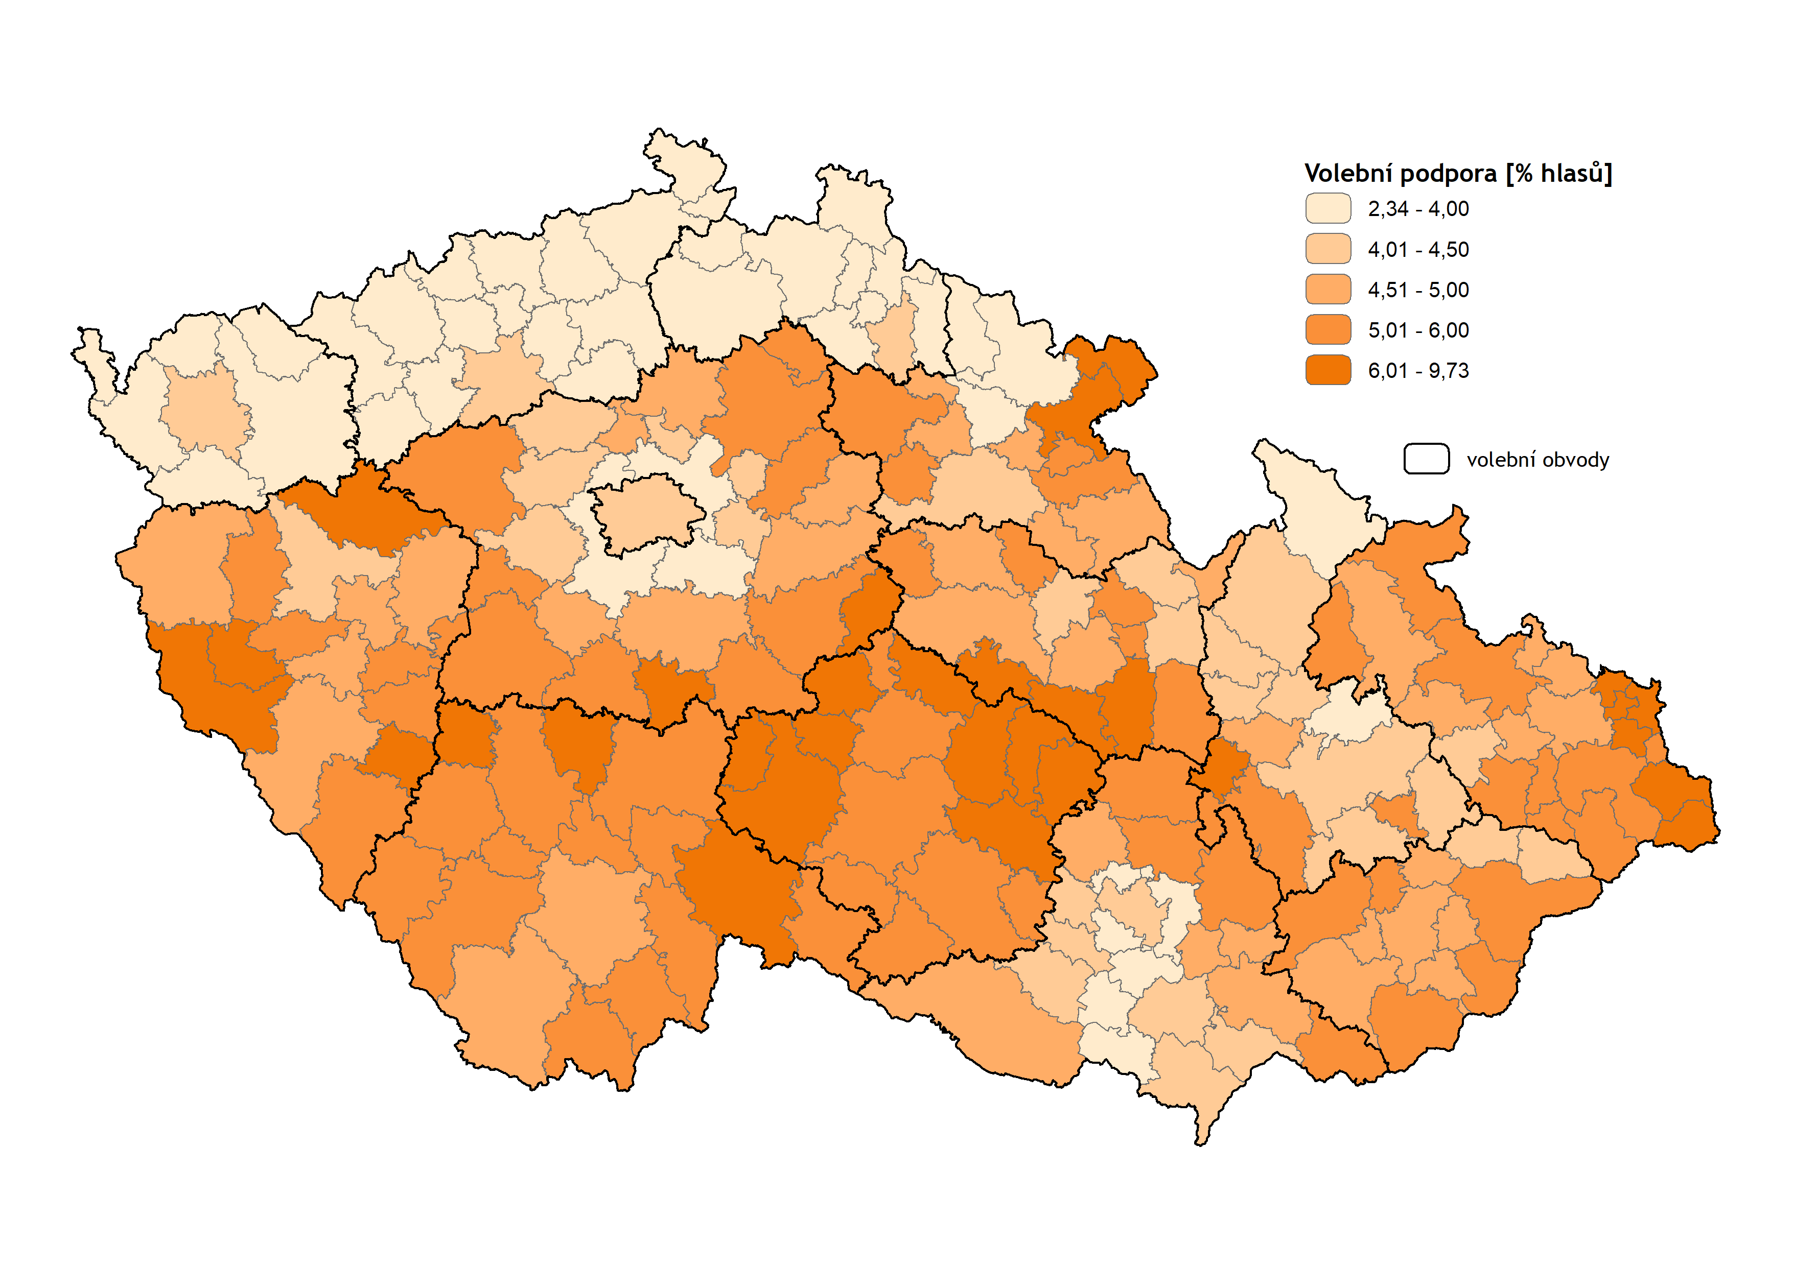
ČSSD 2021

Slide 21
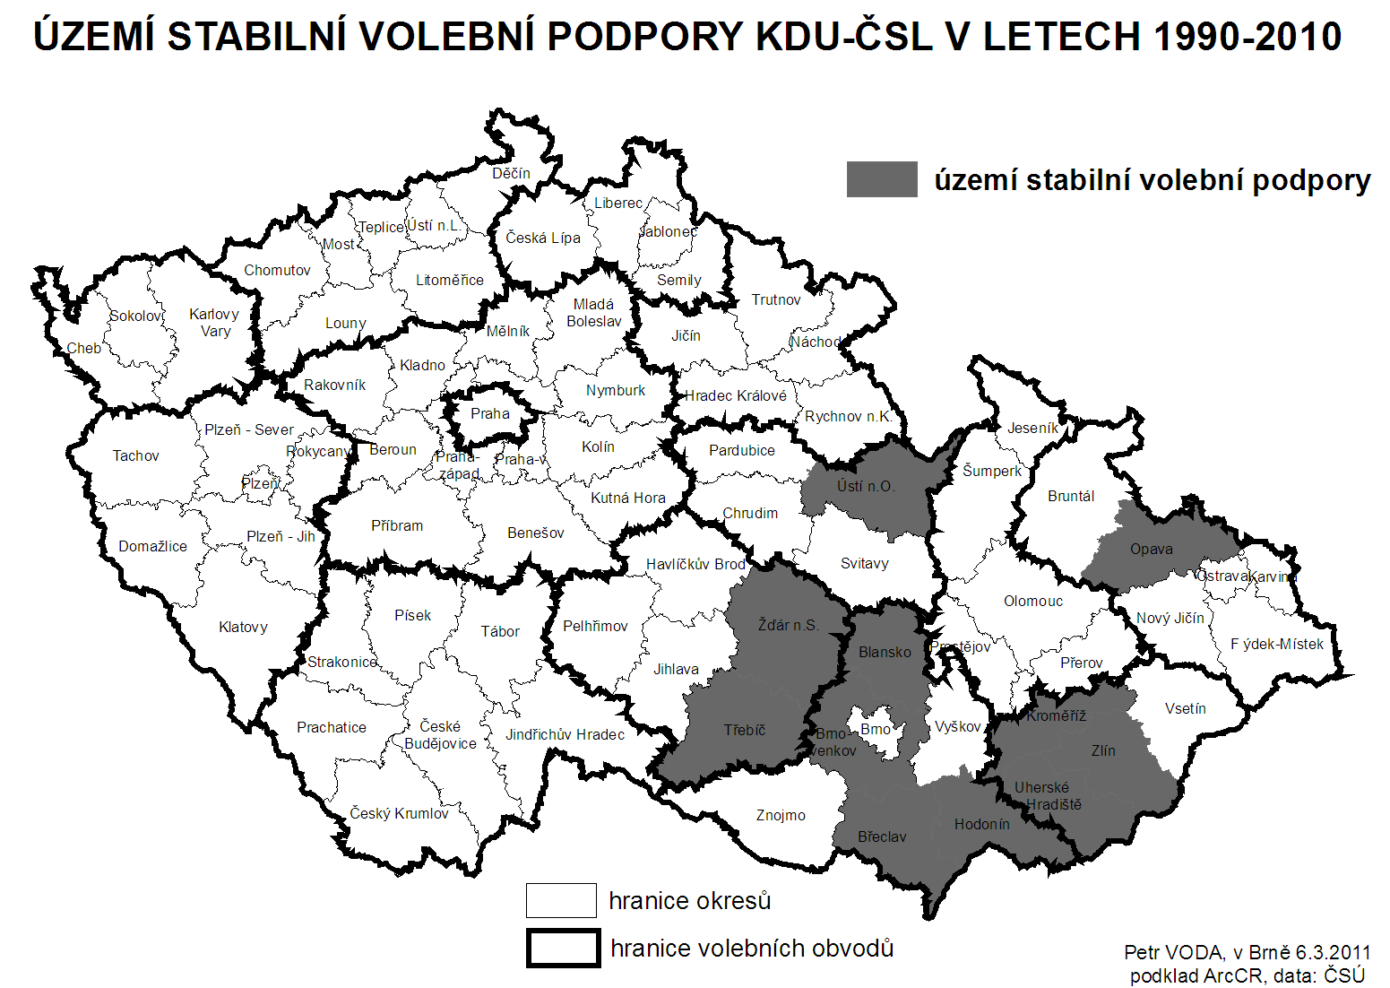

Slide 22
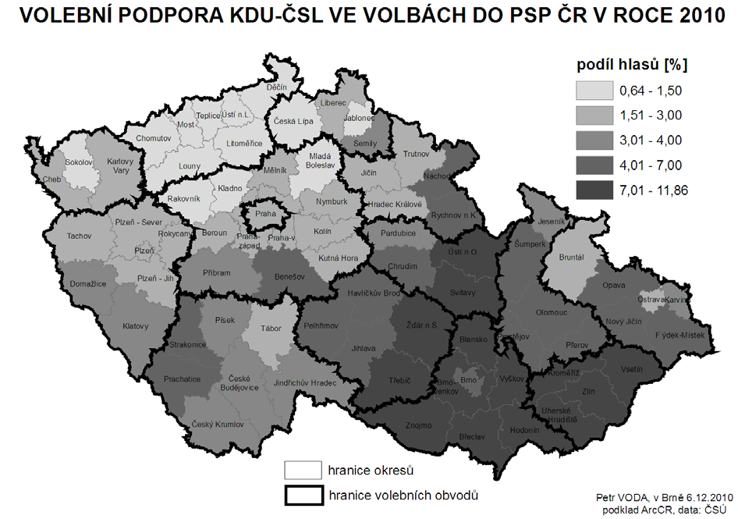

Slide 23
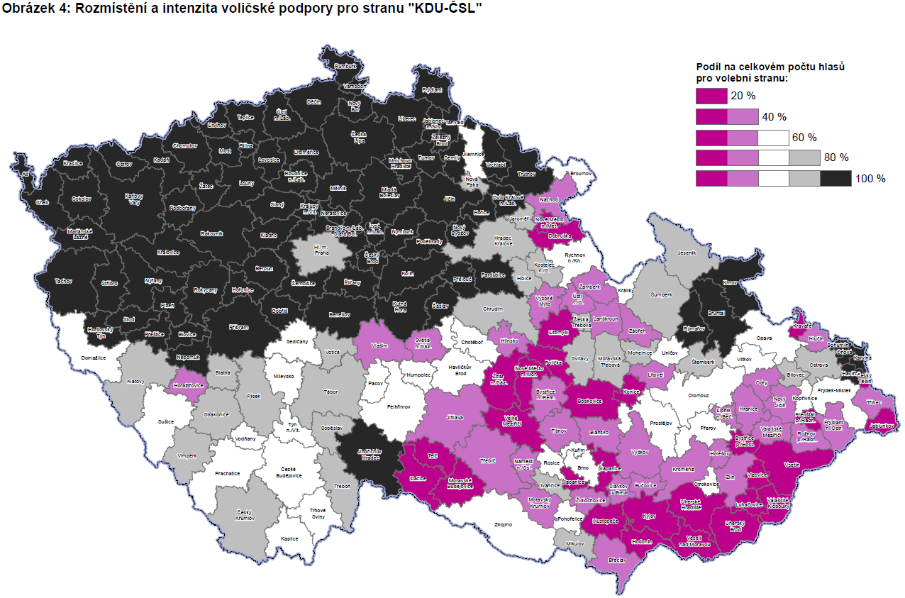

Slide 24
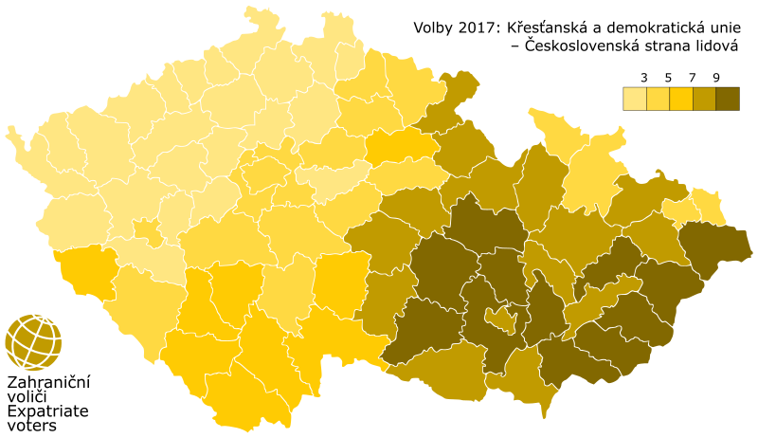

Slide 25
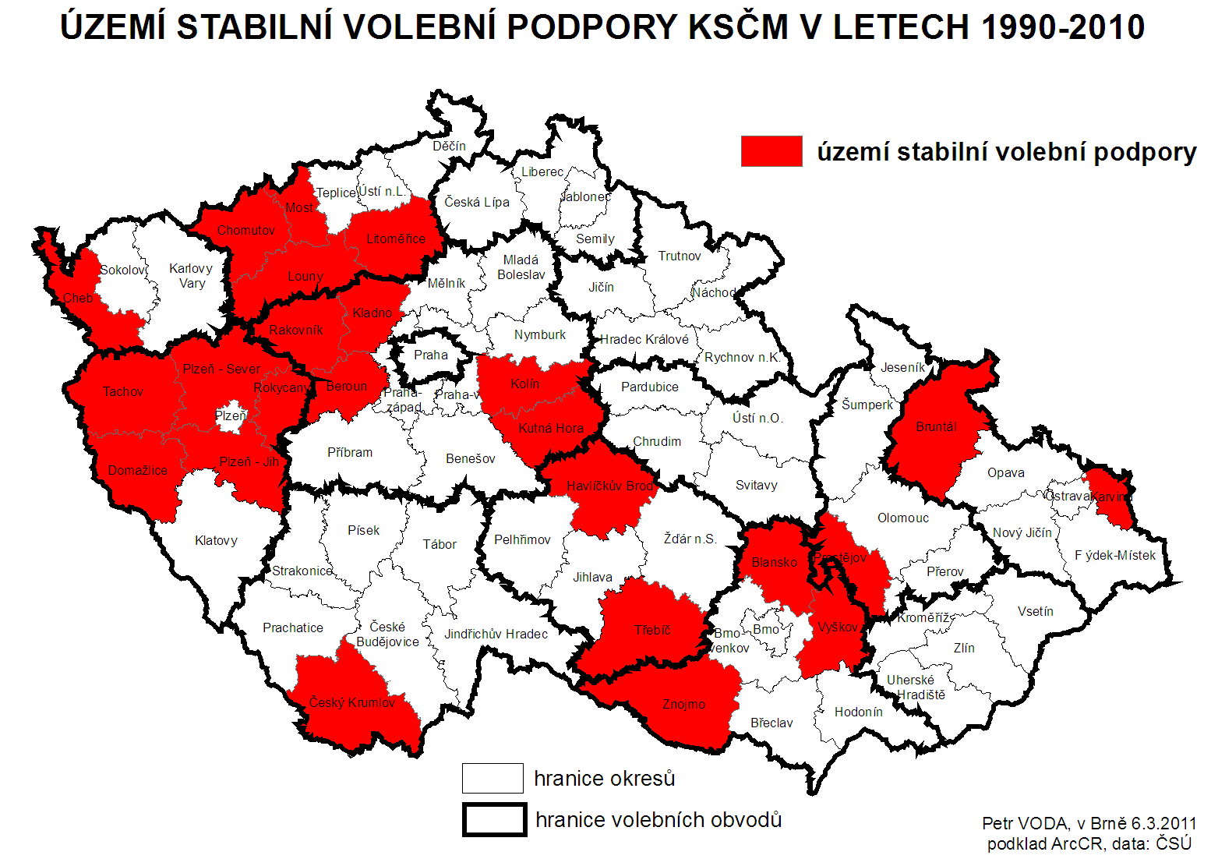

Slide 26
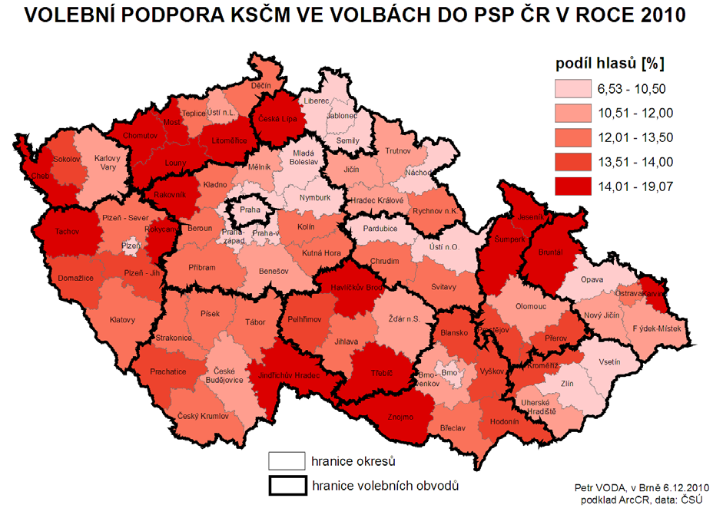

Slide 27
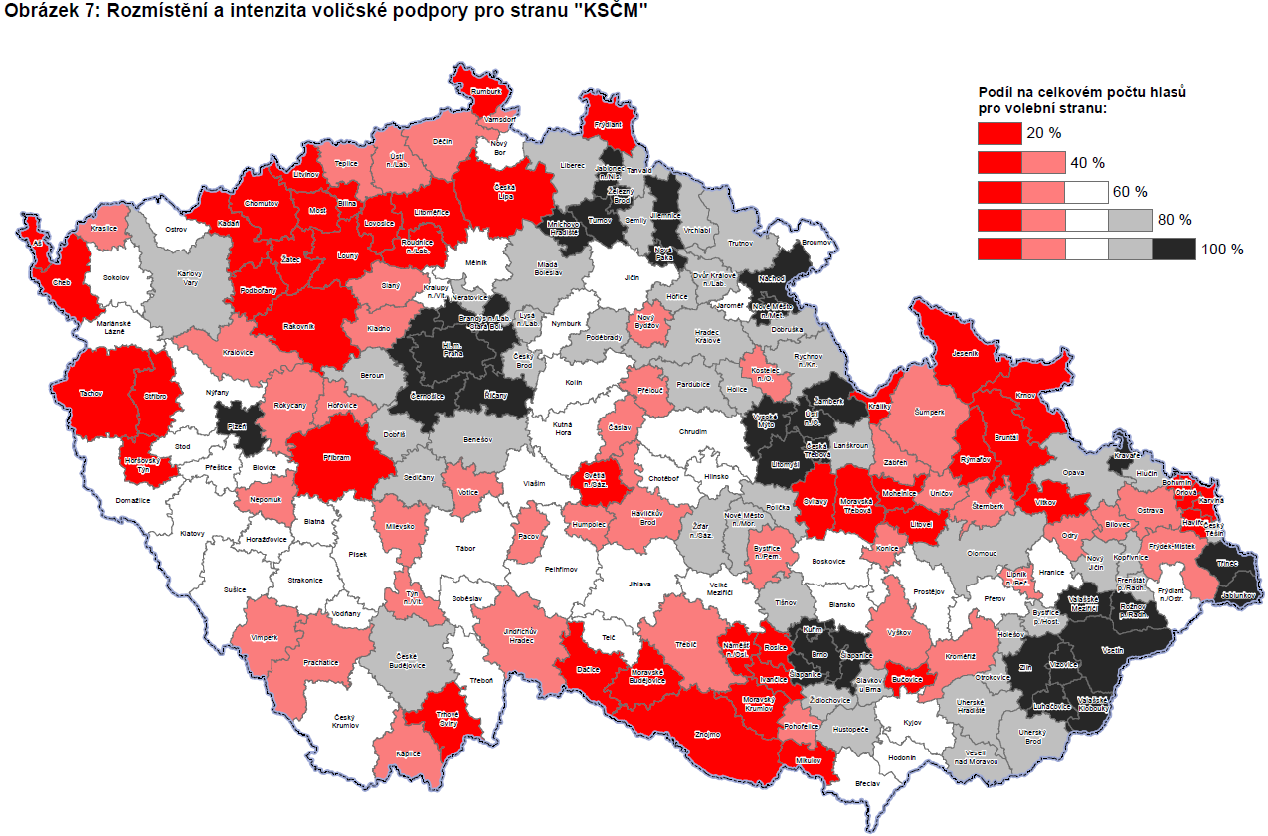

Slide 28
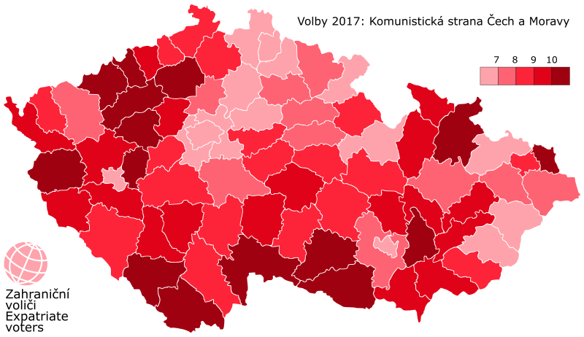

Slide 29
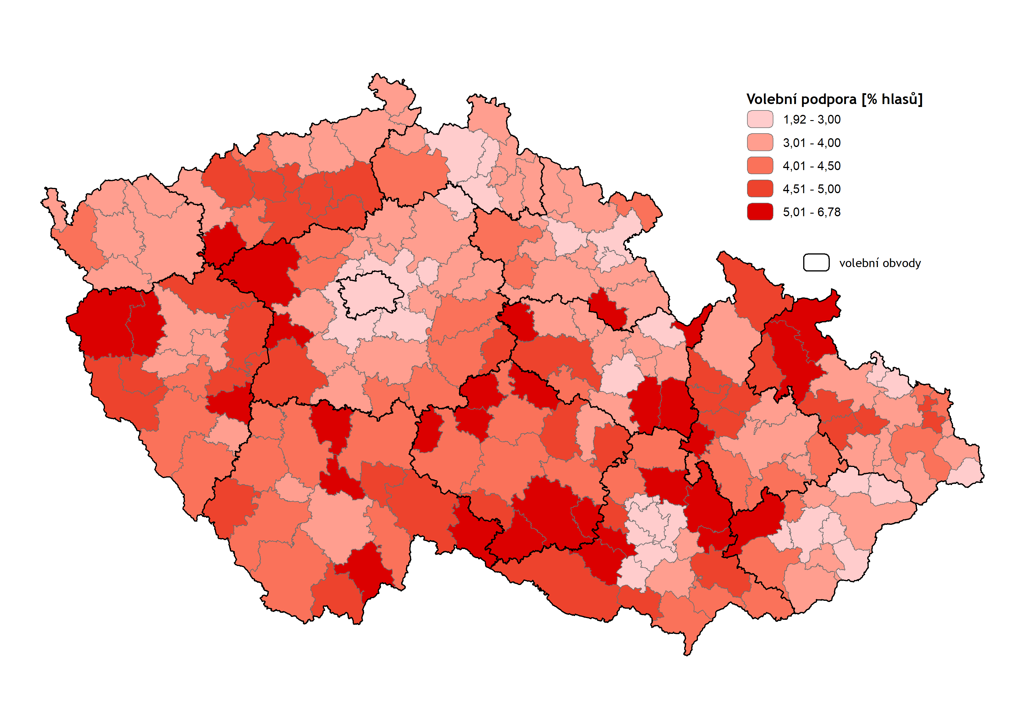
KSČM 2021

Slide 30
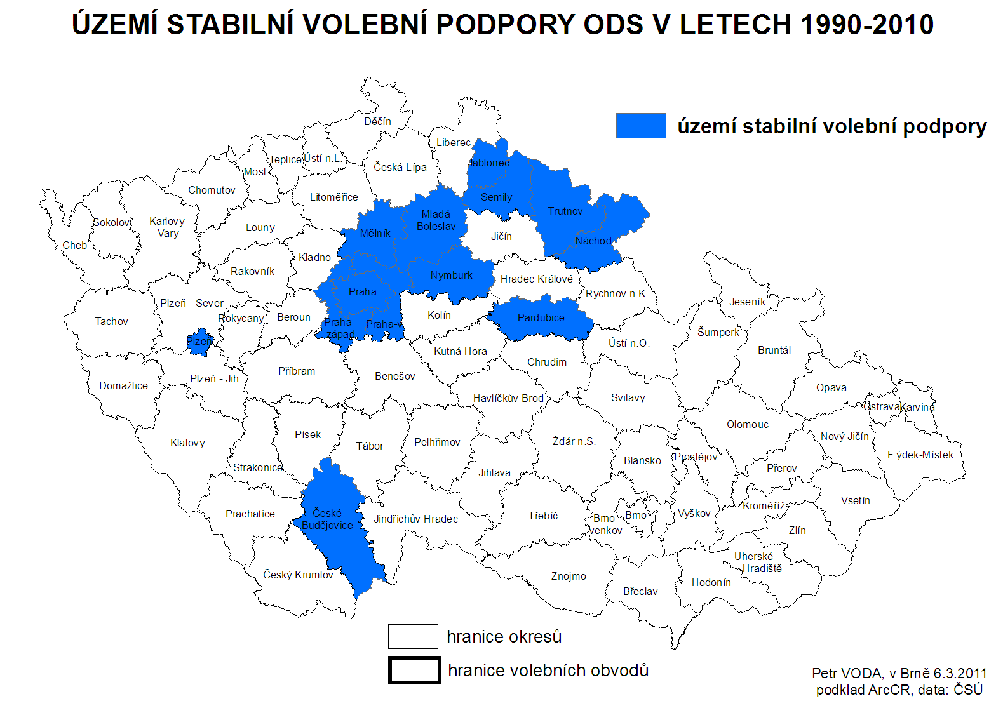

Slide 31
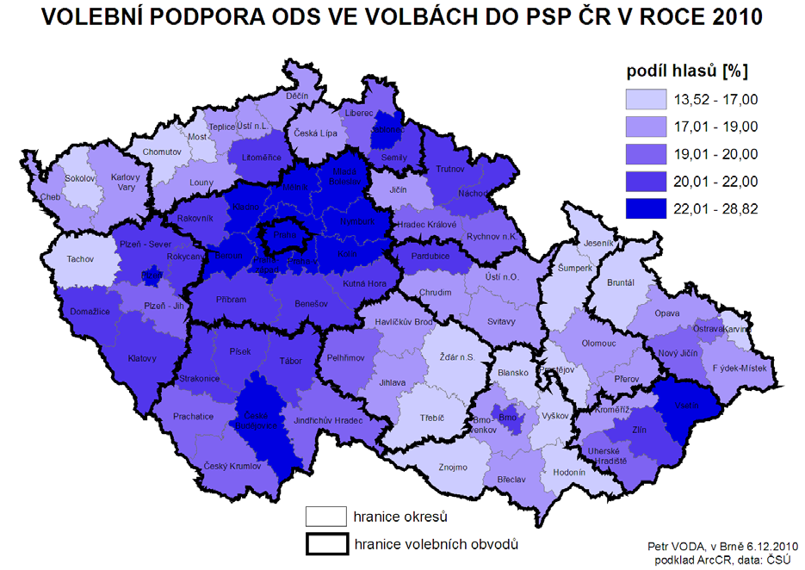

Slide 32
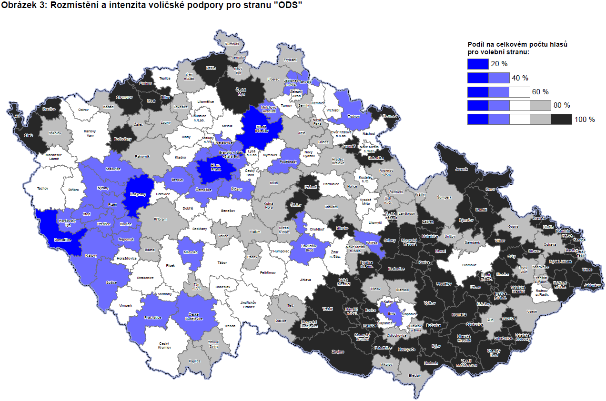

Slide 33
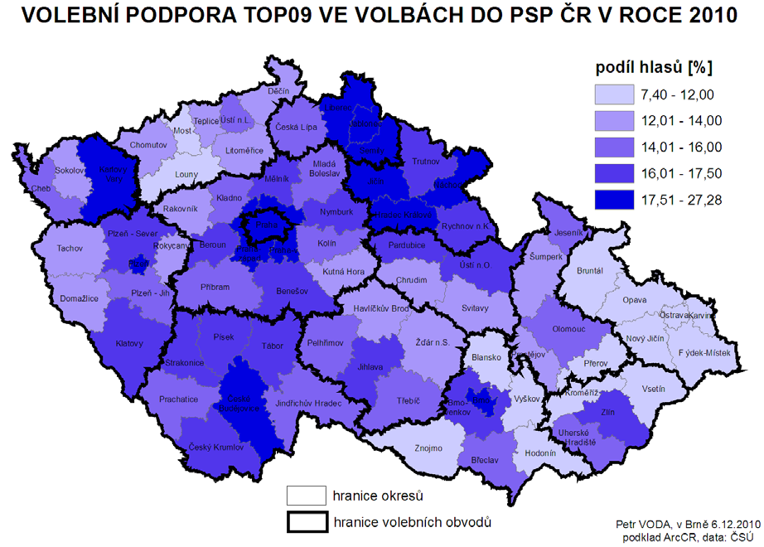

Slide 34
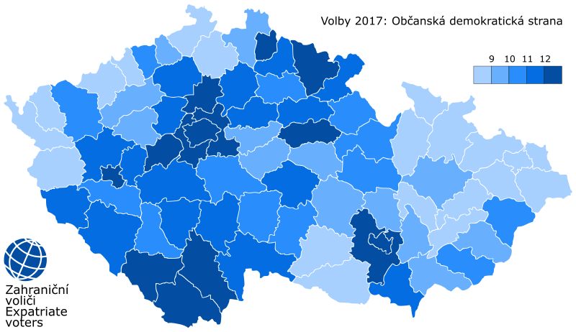

Slide 35
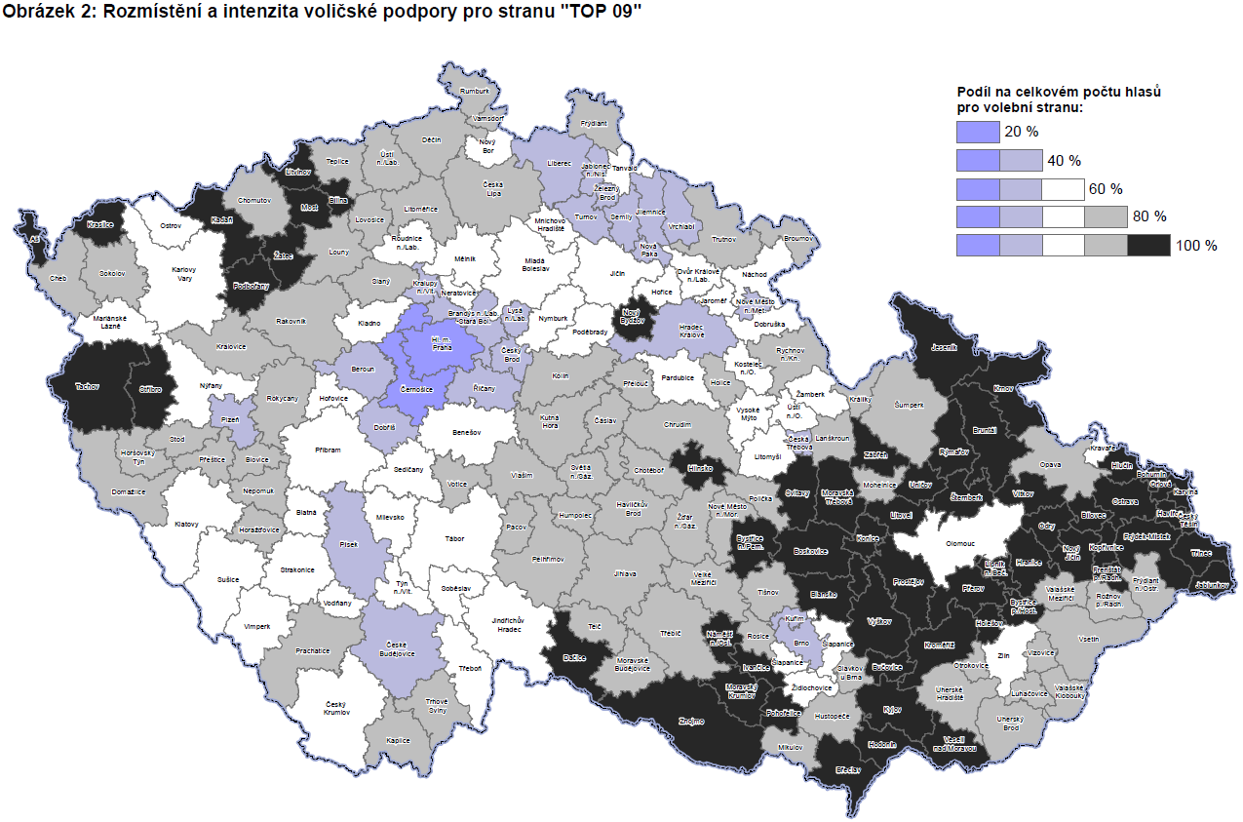

Slide 36
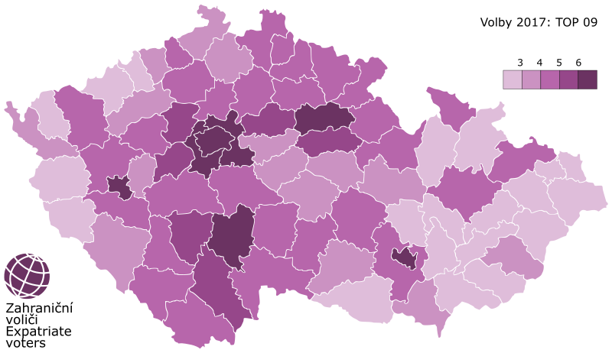

Slide 37
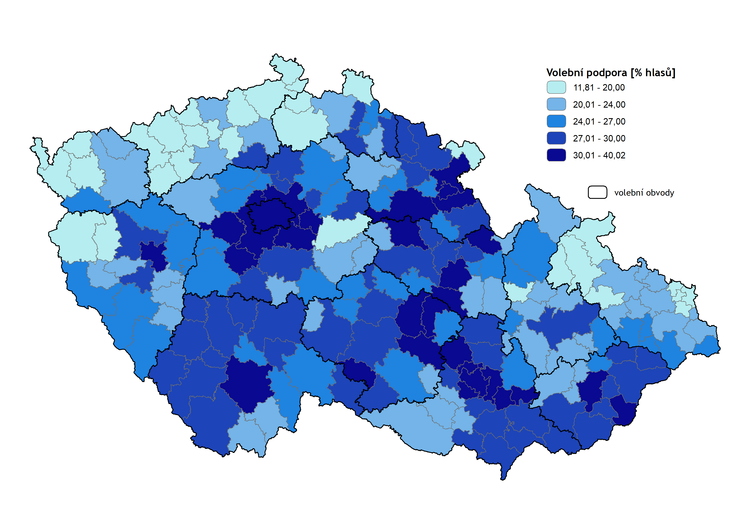
SPOLU 2021

Slide 38
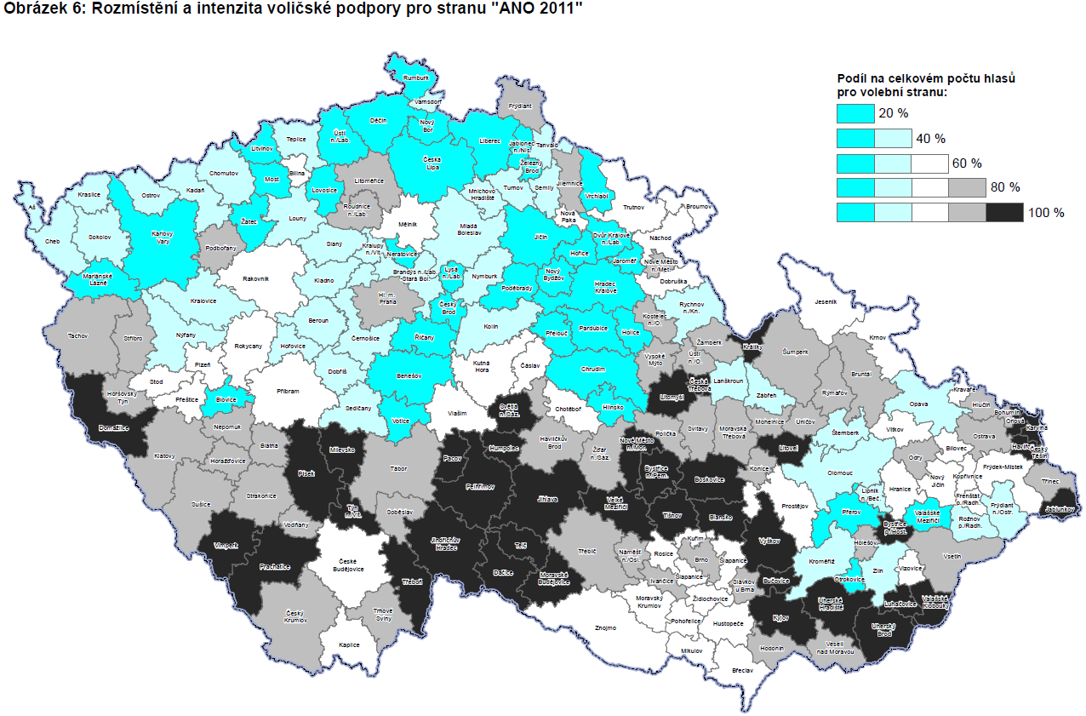

Slide 39
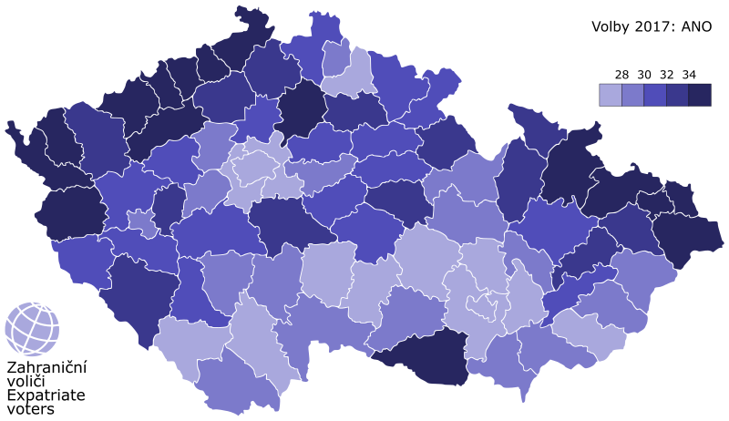

Slide 40
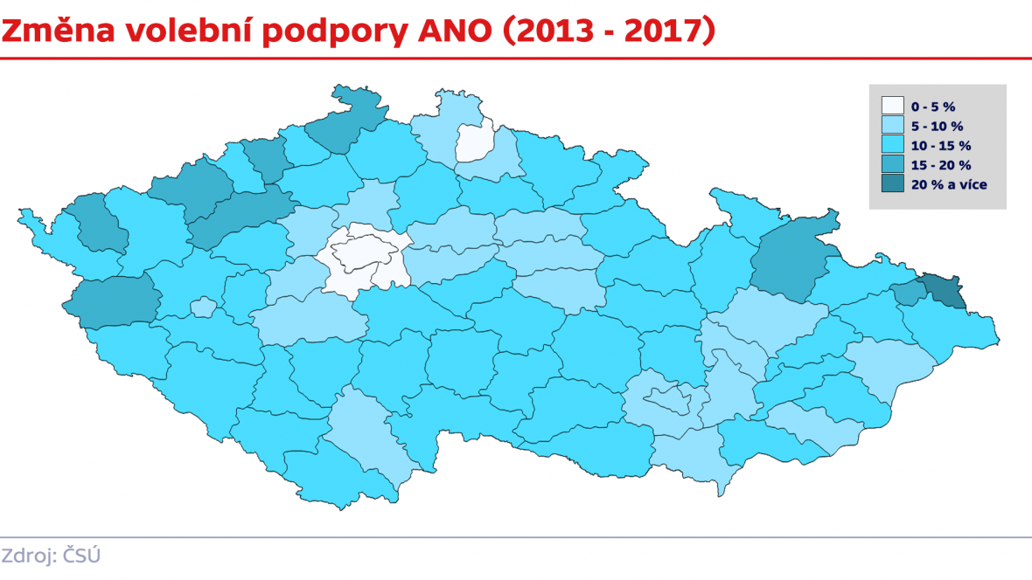

Slide 41
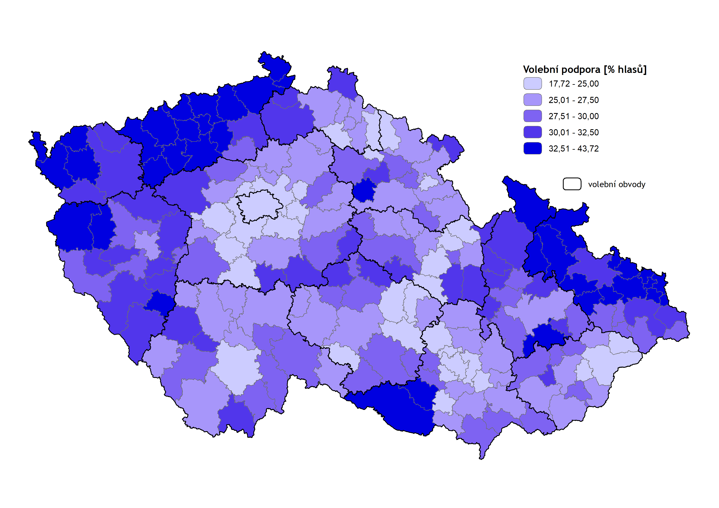
ANO 2021

Slide 42
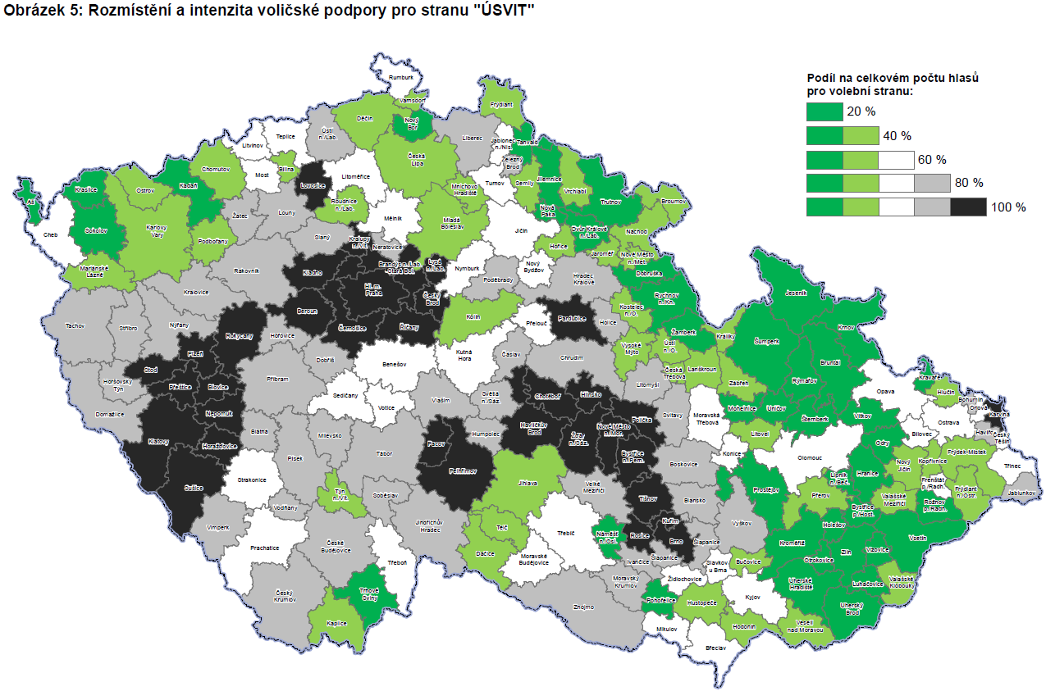

Slide 43
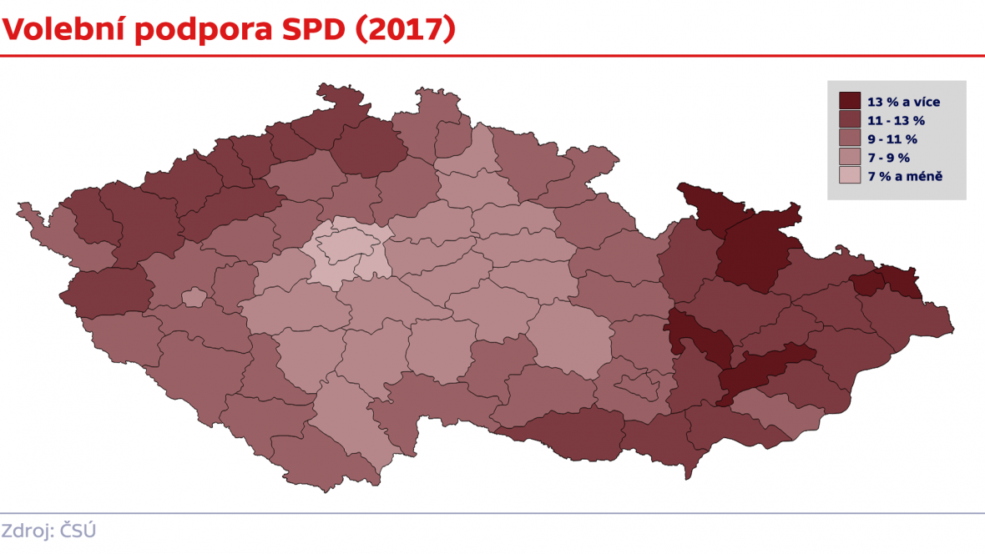

Slide 44
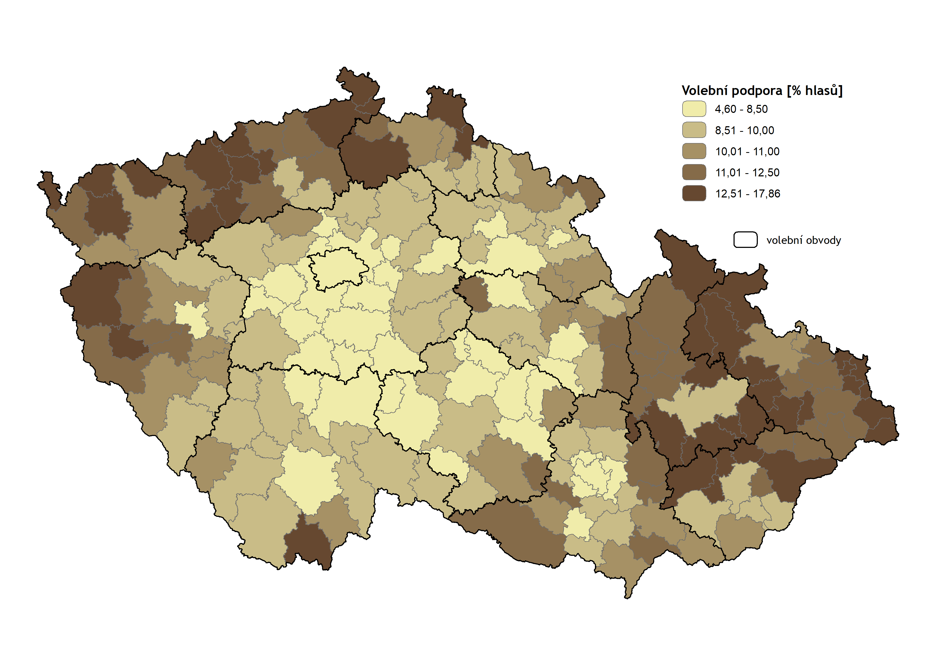
SPD 2021

Slide 45
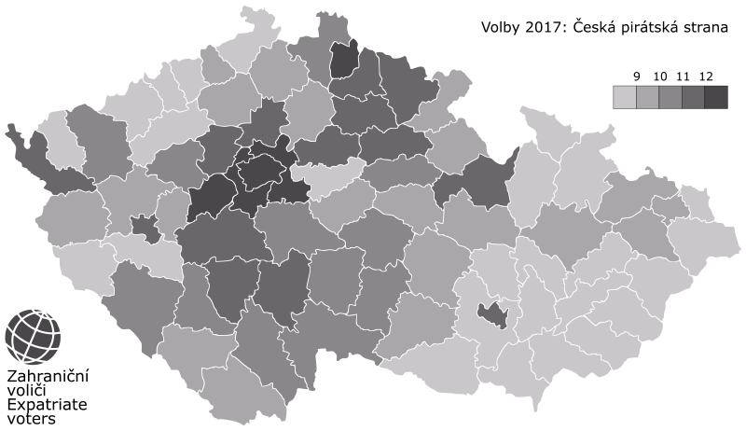

Slide 46
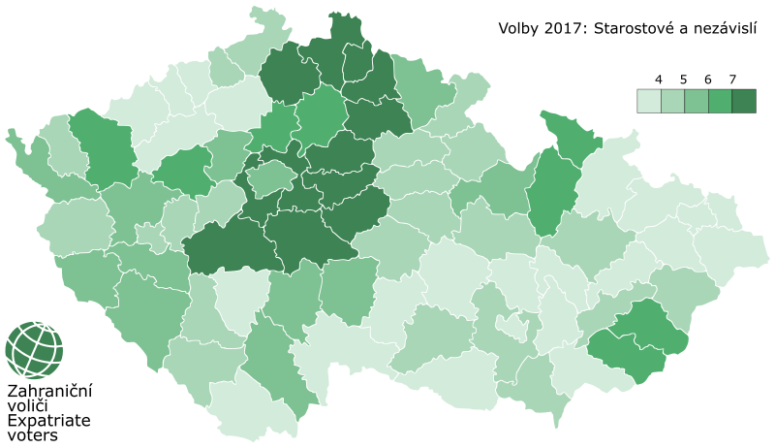

Slide 47
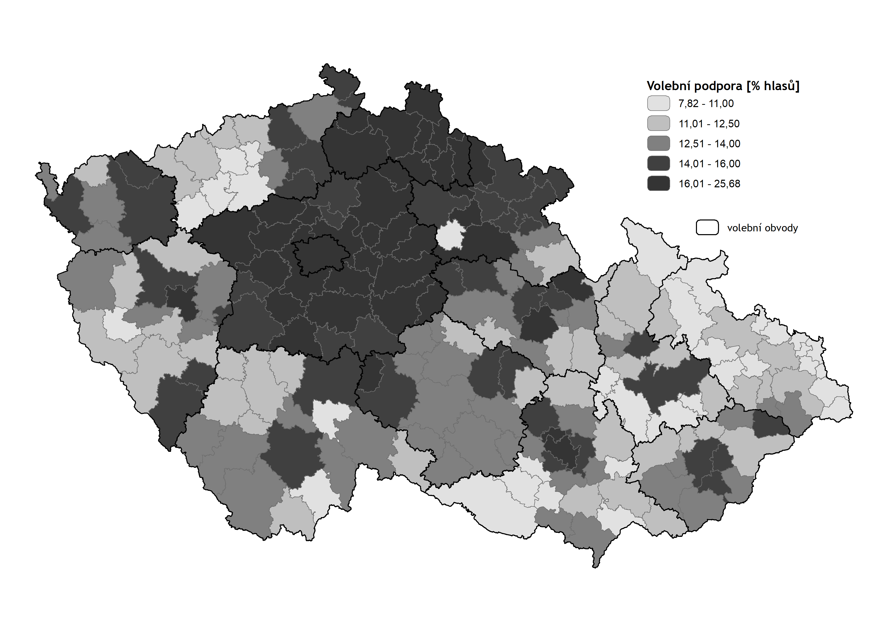
PiroSTAN 2021

Slide 48
Závěrem
Rozdělení země na centrum/periferie
Historické dělení Čechy/Morava
„Etnické“ dělení Sudety/vnitrozemí
Levicové oblasti: periferie, okrajové oblasti mimo velká města, Morava
Pravice: město, příměstská oblast, Čechy
Katolické oblasti – Morava a KDU-ČSL
Populistické regiony – 2013/2017 variabilita, ale spíše mimo město

